Slide 1
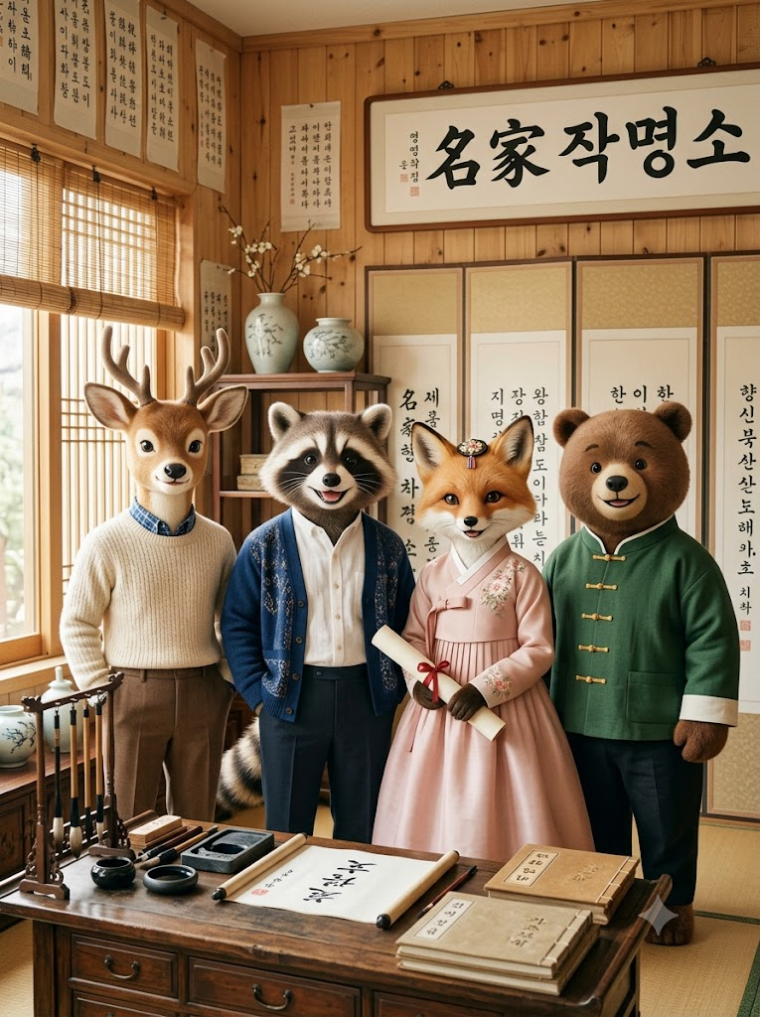


SKN29 3rd project
조건 기반 맞춤
작명 QA 시스템
한자 · 수리 · 법령 · 학술논문을 통합한
AI 작명 검증 플랫폼
PROJECT TEAM
DATE
4Team
임준 · 윤대성 · 이지현 · 최지용
2026. 06. 17

Slide 2








팀원 소개
임준
최지용
윤대성
이지현
PM
LangGraph/RAG 파이프라인
통합과 평가 개선
순우리말 크롤링 및 파싱
한자 ChromaDB·Neo4j 검증
한자 데이터 정제
확장 후보군 JSON 및 통합 문서 정리
수리·오행 데이터 전처리
DB 계산 도구 구현
논문 전처리 및 Qwen3.5 파인튜닝 실험
PT/PPT
OCR/RAG 스크립트 작업
README 정리

Slide 3

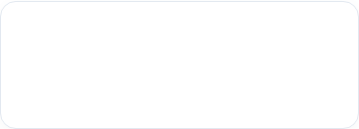
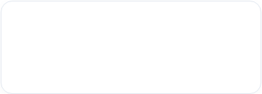
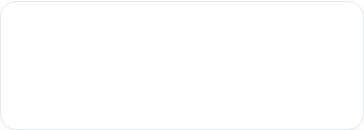
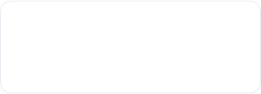
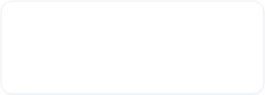
다변수 최적화
[PROBLEM]
오행
획수 - 81수리
순우리말
이름 한자 조합에 따른 오행 상생/상극
획수 및 수리에 따른 이름의 길흉 판단
이름으로 사용 가능한 순우리말 판단
한자 뜻
성씨 상성
법적 허용
이름을 구성하는 한자의 뜻
성씨와 이름의 상성 파악
대법원 인명용 한자 등재 여부

Slide 4

객관적 추천 시스템
[PROBLEM]
객관적 지표
법적 인명 한자 DB
81 수리표
오행 조합표
가족관계 등록
순우리말
국가 법령 정보
AFTER
QA 시스템을 통해 모든 데이터를 연결
(한자 DB ↔ 수리표 ↔ 법령 ↔ 논문 ↔ 오행표)
작명소QA 시스템의 답변
"이 이름은 목오행으로 길합니다. 획수 조합이 우수하여 추천드립니다."

Slide 5
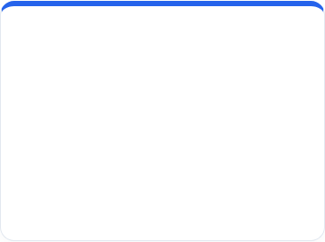
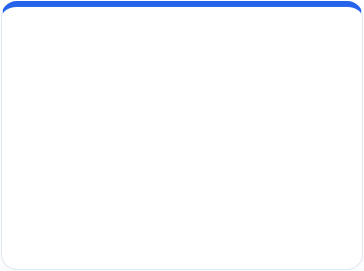




시스템 설계 3가지 원칙
[INSIGHT]
조건 충족
법령 검증
출처 명시
오행·획수성씨 상성을
동시에 계산
국가법령정보 API 실시간 조회로 관련 답변 가능
답변 시 법령,
논문, 한자 태그 부착하여
논리적 신뢰성 확보

Slide 6
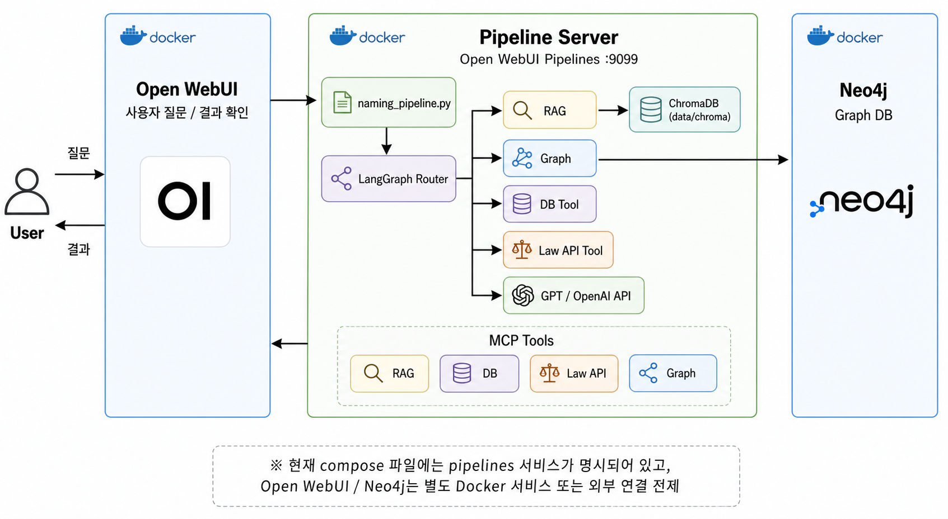
시스템 구조
[INSIGHT]

Slide 7

데이터 정제
[SOLUTION]
수집
전처리
인덱싱
검색
한자사전 txt, pdf
법령 pdf
학술논문 pdf
순우리말 크롤링
오행구분표 xlsx
성씨 유래 정보 csv
81 수리
한자 획수 기준
pdf 파싱
형태소 분석
오행 xlsx 병합
ChromaDB 컬렉션
Neo4j 그래프
메타 데이터
벡터 유사도
그래프 탐색
API 조회
메타 필터
컬렉션별 전처리 분리

Slide 8



컬렉션 데이터
[SOLUTION]
컬렉션 구성
설계 포인트
hanja_col (2,438건): 한자 뜻·획수·오행 (정제 2,420건 기준)
컬렉션 분리
suri_col (81건): 81수리 길흉
도메인 간 검색 간섭 방지 (예: 수리 질의가 한자 결과 오염 방지)
메타데이터 필터
law_col (248건): 가족관계등록법·인명용한자 (원천 250건, 중복 2건 제외)
획수·오행 조건 자동 적용 (hanja_col 전용 기능)
paper_col 특화
ohaeng_col (125건): 오행 조합 길흉
"표"/"통계" 포함 질의 시 통계표 청크 우선 반환
urimalsam_col (301건): 순우리말 이름
paper_col (264청크): 학술논문 3편

Slide 9


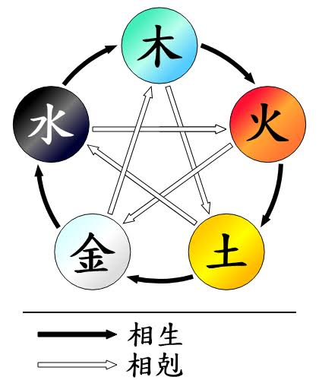

한자와 오행의 관계는 그래프로 모델링
[SOLUTION]
ChromaDB
Neo4j
의미 유사도 검색
관계 탐색
활용 케이스
케이스 1 "목오행 한자 중 금오행과 상극인 것 제외"
케이스 2 "화오행 성씨와 상생하는 오행 추천"
케이스 3 "이름 전체 오행 흐름 검증"

Slide 10




16개 도구가 역할을 분담
[SOLUTION]
RAG·DB tool (2+5개)
법령 tool (3개)
그래프 tool (6개)
search_rag (의미 검색)
search_law (법령 조문 검색)
lookup_hanja
list_collections
get_law_article (전문 조회)
check_person_name_hanja
get_surname_strokes
verify_korean_word
recommend_hanja_by_ohaeng
find_lucky_strokes
get_ohaeng_relations
calculate_name_suri
answer_graph_query
lookup_ohaeng_combo
check_graph_status
search_name_stats

Slide 11
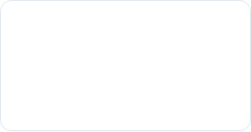
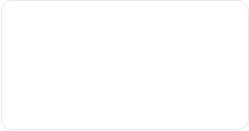
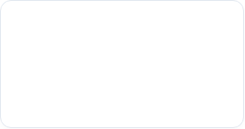

전체 데이터 처리 흐름도
[SOLUTION]
사용자 질의
질의 라우팅
도구 실행
최종 답변 생성
"이(李)씨 성, 목오행, 밝은 뜻 이름 추천해줘"
LangGraph StateGraph
ReAct Router 동작
4개 MCP tool
도구 분산 처리
(RAG, DB, 법령, 그래프)
gpt-5.4-mini
추천 이름 + 면책 조항

Slide 12
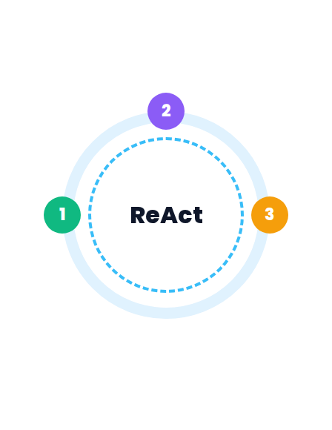
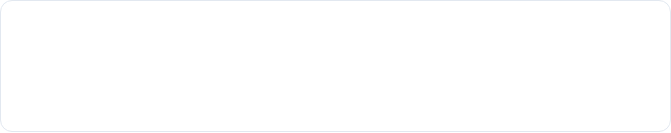

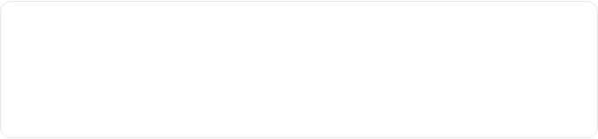

ReAct 루프
[SOLUTION]
반복 ①
get_surname_strokes("최")
→ 결과: 성씨 획수 = 11회 확인
반복 ②
find_lucky_strokes (6)
recommend_hanja_by_ohaeng("화")
→ 결과: 7+9획 길함/火오행 한자 목록
반복 ③
check_person_name_hanja()
search_law("인명용한자")
ReAct 루프 규칙: 최대 5회 반복 | 이전 결과 누적 | 자동 재시도
기술 스택: gpt-5.4-mini | LangGraph 1.2.4 | FastMCP 3.4.2
→ 결과: 등록 가능 확인 → 최종 답변

Slide 13
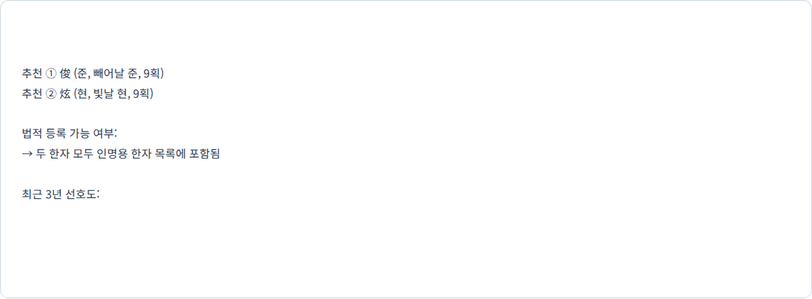
모든 답변에 출처
[SOLUTION]
> 사용자 질의: "김씨 성, 목오행, 8획 이름 추천해줘"
[한자: 자원오행표 木오행]
[한자: 자원오행표 木오행]
[법령: 인명용한자규칙 제2조]
[논문: 한국인명트렌드분석(2025)]
⚠ 본 답변은 참고용이며, 최종 등록 가능 여부는 관할 구청에서 확인하시기 바랍니다.
◎ 설계 의도
출처 태깅 = 신뢰 설계의 핵심 | 면책 조항 = 법적 한계 명확화

Slide 14
시나리오로 시스템을 검증
[SOLUTION]
# | 유형 | 질의 요약
1 | 조건 복합 추천 | 김씨+8획+목오행+밝은 뜻
2 | 오행 상생 분석 | 木火土 조합 길흉 설명
3 | 순우리말 이름 | 순우리말 이름 3개 추천 외자 + 성씨 + 성별
4 | 법령 조문 조회 | 인명용한자 규정 전문
5 | 논문 트렌드 | 최근 작명 트렌드 (논문 기반)
6 | 그래프 DB 탐색 | 목오행 한자 관계망
7 | 수리 계산 | 획수(8+7+6) → 81수리 계산
8 | 통합 추천 | 최씨+화오행+길함+지혜

Slide 15
GPT Pipeline 평가 결과
[SOLUTION]
11개 평가 케이스 | 전체 평균 4.09 / 5.0
4.55
3.82
3.91
4.09
조건 충족도
근거성
답변 완성도
전체 평균
주요 강점
보완 필요
- 81수리 기반 질의에서 높은 조건 충족도
- 그래프 DB 기반 한자 관계 질의에서 안정적 Tool 호출
- 순우리말 이름 추천에서 근거 기반 응답 품질 우수
- 법령 및 논문 질의는 RAG 기반 근거 제시 가능
- 복합 조건(의미+길수+오행) 동시 필터링 로직 필요
- 검색 결과 부족 시 답변 완성도 저하
- 추천 후보 최종 검증 강화 필요
결론: GPT Pipeline은 운영 환경에서 사용 가능한 기본 구조로 판단

Slide 16
Qwen 파인튜닝 실험 결과
[SOLUTION]
Qwen3.5-4B LoRA | RAG 없이 단독 응답 | 전체 평균 1.63 / 5.0
1.20
1.50
2.20
1.63
사실 정확도
근거성
답변 완성도
전체 평균
실험 개요
확인된 한계
- 모델: Qwen3.5-4B (LoRA/QLoRA 파인튜닝)
- 학습 데이터: finetune_data.json 311건
- 평가: 11개 케이스 중 유효 10건 (타임아웃 1건)
- 수리 계산/길흉 판단 불안정
- 오행 관계, 한자 의미 오류 발생
- 법령/논문 근거를 실제 자료 기반으로 제시 불가
- 복합 조건 질의에서 타임아웃 발생
결론: 단독 운영 부적합 → 향후 파인튜닝 전략 변경 및 Hybrid 구조의 보조 모델 후보

Slide 17
GPT Pipeline vs Qwen 비교
[SOLUTION]
동일 11개 케이스 평가 | 운영 모델 선정 근거
GPT Pipeline (4.09)
Qwen 파인튜닝 (1.63)
구조: RAG + Tool + LangGraph
모델: gpt-5.4-mini
성공 처리: 11 / 11
강점: 근거 기반 검색, 계산, Tool 조합
한계: 복합 조건 추가 검증 필요
운영 적합성: 높음
구조: 파인튜닝 모델 단독 응답
모델: Qwen3.5-4B LoRA
성공 처리: 10 / 11 (타임아웃 1건)
강점: 응답 형식 학습, 경량화 가능성
한계: 사실성, 계산, 근거성 부족
운영 적합성: 낮음
결론: 운영 기준은 GPT Pipeline, Qwen은 향후 Hybrid 구조 보조 모델로 확장

Slide 18


한계 및 다음 단계
[CONCLUSION]
현재 한계
다음 단계
법적 등록 100% 보장 불가 → 면책 조항 필수 포함으로 설계 대응
플랫폼 확장성 → Frontend UX/UI 와 연결
오행 유파별 기준 차이 → 단일 기준(자원오행) 명시
답변 검증 강화 → 근거 누락·계산 오류 자동 점검
Qwen Hybrid 구조로 강화 → Tool 기반 보조 응답 모델로 검토
파이프라인 내 MCP 분리 → MCP 서버 분리 운영

Slide 19






결론
[CONCLUSION]
통합
검증
신뢰
8개 데이터 소스
법령 API 실시간
출처 자동 태깅
16개 MCP 도구
Neo4j 관계 탐색
면책 조항 포함
RAG + GraphDB
4단계 수리 계산
ReAct 추론 루프
ChromaDB 3,500건+
인명한자 검증
답변 근거 명시

Slide 20

시 연

